Slide 1
第二部分
材料的热分析

Slide 2
热分析是一种重要的分析方法，主要用于研究物理变化（晶型转变、熔融、升华和吸附等和化学变化（脱水、分解、氧化和还原等）。热分析不仅提供热力学参数，而且还可给出有一定参考价值的动力学数据。因此热分析在材料研究和选择上、在热力学和动力学的理论研究上都是很重要的分析手段。
热分析可进行：
(1) 成分分析：无机物、有机物、药物和高聚物的鉴别和分析以及它们的相图研究。
(2) 稳定性的测定：物质的热稳定性、抗氧化性能的测定等。

Slide 3
(3) 化学反应的研究：固体物质与气体物质的研究、催化剂性能的测定、反应动力学的研究、反应热的测定、相变和结晶过程的研究。
（4） 材料质量的检定：纯度的测定、固体脂肪指数的测定、高聚物的质量检验、以及液晶的相变、物质的玻璃化转变和居里点、材料的使用寿命等测定。
（5） 材料力学性质的测定：抗冲击性能、粘弹性、弹性模量、剪切模量等的测定。
（6） 环境监测等

Slide 4
第一章、热分析基础
1-1、热力学基本定律
物体具有一定热能(Q)。
热能: 是当物体间温度不同时能够在物体之间转移的能量。该能量可以用温度(T)度量。
两个具有不同T的物体相互接触一定时间后其T相等。T与Q之间的关系可以用Ohm定律来描述:
即dQ/dt=k(T₂ -T₁)。
其中t为时间。所以T可以被看作为热流的热势，温度差决定热流流动的速度。
一、温度的表示
1、华氏温标 Fahrenheit(F)：该温标定义过饱和盐水的凝固点(T_{m})为0 F，最高值为96 F(体温)。F温标是最早的科学温标。

Slide 5
2、摄氏温标：Celsius(℃) ℃温标定义在一个大气压下水的凝固点(T_{s})为0℃，而沸点(T_{b})为100℃。
3、Kelvin(K)温标。K温标为热力学温标，其0 K是根据Carnot热机的热效率
η＝1-T₁/T₂ =1定义的(T₁和T₂分别为冷热源和热热源的温度)。由于Carnot热机的η<1，所以0 K不能达到。
4、三种温标间的关系：
K与℃的分度相同。三种温标之间的关系为： F＝32+(9/5)℃，K ＝273.13+ ℃。
二、热力学第一定律
Q与能量(U)和功(W)之间可以互相转换，描述这一能量转换的定律为热力学第一定律 即 ： dU=dQ-dW 。

Slide 6
三、热力学第二定律
由Carnot热机效率的研究直接产生，即dS－ΣδQ/T≥0,其中S为熵。在孤立体系或绝热过程中δQ=0。只有dS≥0的变化才能够进行。
然而，在非孤立体系中，由于该式在判断体系变化时需要考虑环境的变化，应用起来并不方便。
因此出现了在恒温恒压条件下的最小自由焓原理，
即Gibbs-Helmholtz方程ΔG=ΔH-TΔS，其中H为热焓。G是能够用来作功的那部分能量。ΔG≤0时，反应能够进行。
四、比热容
在恒压和体系只做体积功的条件下，H(T)=C_{p}(T)dT，S(T)=(C_{p}(T)/T) dT，其中C_{p}(T)为恒压下1mol物质温度变化1K所吸收或放出的热量，称为比热容。

Slide 7
第二章 常用的热分析设备及构成
2.1常用的热分析设备
热分析是在程序控制温度下，测量物质的物理性质与温度关系的一种技术。
在加热和冷却过程中，随着物质的结构、相态和化学性质的变化都会伴有相应的物理性质的变化。这些物理性质包括质量、温度、尺寸和声、光、热、力、电、磁等性质。
物理性质 热分析技术名称 缩写
质量 热重法 TG ( Thermogravimetry(ical) Analyzer)
逸出气分析 EGA(Evolved Gas Analyzer)
温度 升温曲线测定 差热分析 DTA (Differential Thermal Analyzer)
热量 差示扫描量热法 DSC(Differential Scanning Calorimeter)
力学特性 热机械分析 TMA(Thermomechanical Analyzer)
动态热机械法 DMA(Dynamic Mechanical Analyzer)
声学特性 热发声法
光学特性 热光学法
电学特性 热电学法
磁学特性 热磁学法

Slide 8
在这些热分析技术中，热重法、差热法和差示扫描量热法应用得最为广泛。
2.2热分析设备的构成
热分析设备主要由温度测量装置和加热炉构成。温度测量装置有铂电阻、热敏电阻(半导体温度计)和热温差电偶
1、温度测量装置
热分析设备主要由温度测量装置和加热炉构成。温度测量装置有铂电阻、热敏电阻(半导体温度计)和热温差电偶。
铂电阻：Pt丝组成的测温装置就称为铂电阻。
随着T升高，金属正离子在节点上的热振动加剧而增加R。当R(T)是线性时，R(T)可以测定T的高低。为增大电阻来提高测量精度，通常测量金属都是细丝(R与截面积成反比)。 Perkin Elmer(PE)公司制造的差示扫描量热仪(DSC)就是使用铂电阻来测温。

Slide 9
热敏电阻：采用半导体材料进行测温。
半导体与金属相反，其电阻系数为负，即在T升高时，其R下降。热敏电阻对温度微小变化极为敏感，可用来测温。只在很小的温度范围发生。所以通常热敏电阻只被用来作热电偶的室温补偿。
热温差电偶： 采用焊接的不同两种金属丝组成热电偶而 测温。
在差热分析仪(DTA)中主要使用PtRh热电偶，其最高工作温度达1600℃。当不同金属的两个焊接接头的T不同时，就会产生电流。
2、加热炉
热分析的加热炉主要由加热元件和炉管构成。通常应用细丝加热元件缠绕在加热炉管外表面电阻加热炉管。加热元件中性能最好的是PtRh合金。合金中Rh含量越高，加热温度越高(最高1600℃)。

Slide 10
加热炉的其它主要部件是电流输入部分，包括电源、整流器和变压器，用于提供电力，获得直流电和降压以提高电流密度，因此提高热效率和获得高加热速度(q=dT/dt)。
2.3、差热分析
差热分析（DTA）：是在程序控制温度下，测量物质和参比物的温度差和温度关系的一种技术。
当试样发生任何物理或化学变化时，所释放或吸收的热量使试样温度高于或低于参比物的温度。从而相应的在热分析曲线上可得到放热或吸热峰。差热曲线（DTA曲线）是由差热分析得到的记录曲线。曲线的纵坐标为试样与参比物的温度差（ΔT）向上表示放热反应，向下表示吸热反应。

Slide 11
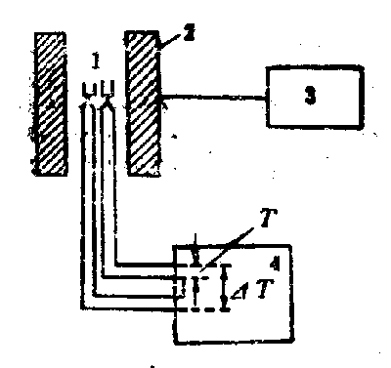
一、基本原理及结构
1、热电偶 铂-铂铑，经仔细的加工和热处理使之能稳定可靠的进行测量。
2、测量池：包括试样池和参比池两种形式：
1）热电偶：直接放入试样和参比物中，但这种形式受试样、参比物以及环境等几何因素影响太大。
2）热电偶两个接点分别与盛装试样和参比物的坩埚底部接触，比上述形式受试样性质和几何因素等影响要好。
3、程序控温装置：DTA实验升温的线性非常重要。同时对它有升温、降温和恒温的要求，而且升温速度可以在较大范围内调节，以适应实验的需求，甚至能从负温度开始

Slide 12
4、热电偶用的微伏放大器
5、记录仪：以前采用 X-Y记录仪、多笔记录仪，现在采用计算机控制记录十分方便。
6、气氛控制系统：低温时（-170-20℃）需通入氩气或氮气以保持炉内干燥。高于600℃也需通入氩气或氮气以带出分解产物和进行保护。
在测试时，获得试样温度Ts与参比物温度Tr的差值即ΔT=Ts-Tr 可得到ΔT=f(T)的差热曲线。现代差热分析仪的检测灵敏度是很高的，所以它能检测试样中所发生的各种物理和化学变化如晶型的变化、比热的变化，相变和分解反应等。
二、DTA测量时应注意的要点及其影响因素
1、注意程序控温的线性和速度。
2、在选择参比物的时候应考虑尽可能使Cr与Cs相近。

Slide 13
3、在测量过程中应注意水分的干扰影响。
4、测定过程中可能发生双峰交叠的情况。
5、注意反应中的挥发物发生二次反应带来反应热的干扰
6、需要用标准物质来校正测定的温度和热量的准确性。
2.4 差示扫描量热法
差示扫描量热法（DSC）：它是在程序控制温度下，测量输入到物质和参比物的功率与温度的关系的一种技术。
根据测量方法的不同，又分为两种类型：功率补偿型DSC和热流型DSC。
其主要特点是使用的温度范围比较宽（-175-725℃）、分辨能力高和灵敏度高。由于它们能定量地测定各种热力学参数和动力学参数，所以在应用科学和理论研究中获得广泛的应用。

Slide 14
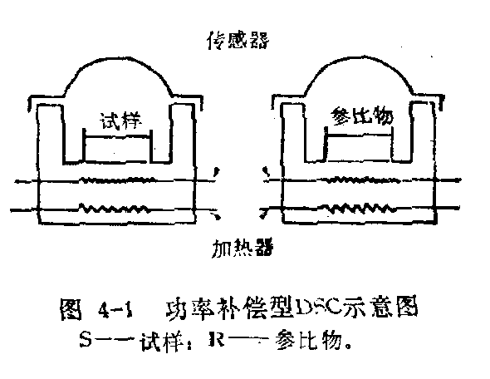
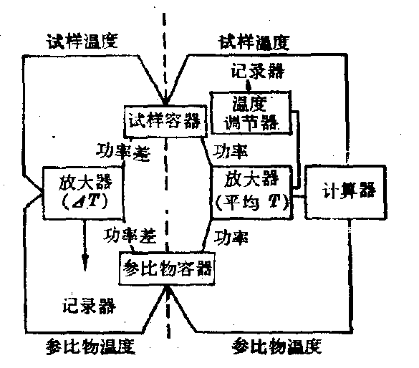

一、原理与结构
1、功率补偿型DSC的主要特点是试样和参比物分别具有独立的加热器和传感器，其结构见下图。整个仪器由两个控制系统进行监控。

Slide 15
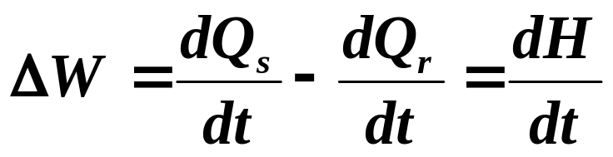
其中一个控制温度，使试样和参比物在预定的速率下升温或降温；另一个用于补偿试样和参比物之间所产生的温差。这个温差是由试样的放热或吸热效应产生的。通过功率补偿使试样和参比物的温度保持相同(所谓零平衡)，这样就可从补偿的功率直接求算热流率，即：
式中，ΔW---所补偿的功率
Qs-----试样的热量
Qr -----参比物的热量
dH/dt --- 单位时间内的焓变，即热流率（mJ/s）
特点：测温采用铂电阻，具有良好的线性关系。~ 725℃

Slide 16
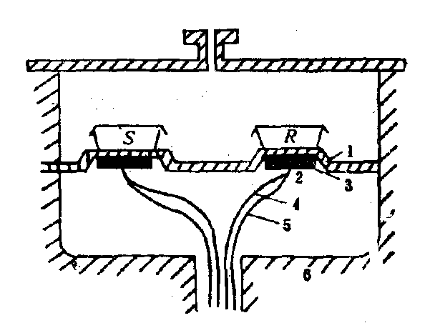
2、热流型DSC的结构如图所示，该仪器的特点是利用康铜盘把热量传输到试样和参比物的，并且康铜盘还作为测量温度的热电偶结点的一部分。传输到试样和参比物的热流差通过试样和参比物平台下的镍铬板与康铜盘的结点所构成的镍铬--康铜热电偶进行监控。试样温度由镊铬板下方的镍铬-镍铝热电偶直接监控。
可以达到1000 ℃以上
1、鏮铜盘 2、热电偶节点3、NiCr板 4、NiAl丝
5、NiCr丝 6、加热块

Slide 17
第二章、热分析的应用
2-1金属与合金相变热力学参数的测定
一、相变的热力学基础
在常压下，各相之间的自由焓(G)随温度(T)和成分(x)的变化而变化。设有A相和B相，在(x₁,T₁)条件下，G_{A}(x₁,T₁)<G_{B}(x₁,T₁)，则A相为稳定相。在(x₂,T₂)条件下，G_{A}(x₂,T₂)>G_{B}(x₂,T₂)，则A相在动力学允许的条件下转变为B相。
使用DSC(差示扫描量热仪)和DTA(差热分析仪)能够测量样品的相变温度、相变热(Q)和C_{p}(DTA不能测量C_{p})。在样品的加热过程中，在DSC上测量的基线相当于C_{p}。出现一级相变时，在q=dT/dt→0的加热过程中，根据相变是放热或吸热过程在相变温度其表观C_{p}应该为无限大或无限小。

Slide 18
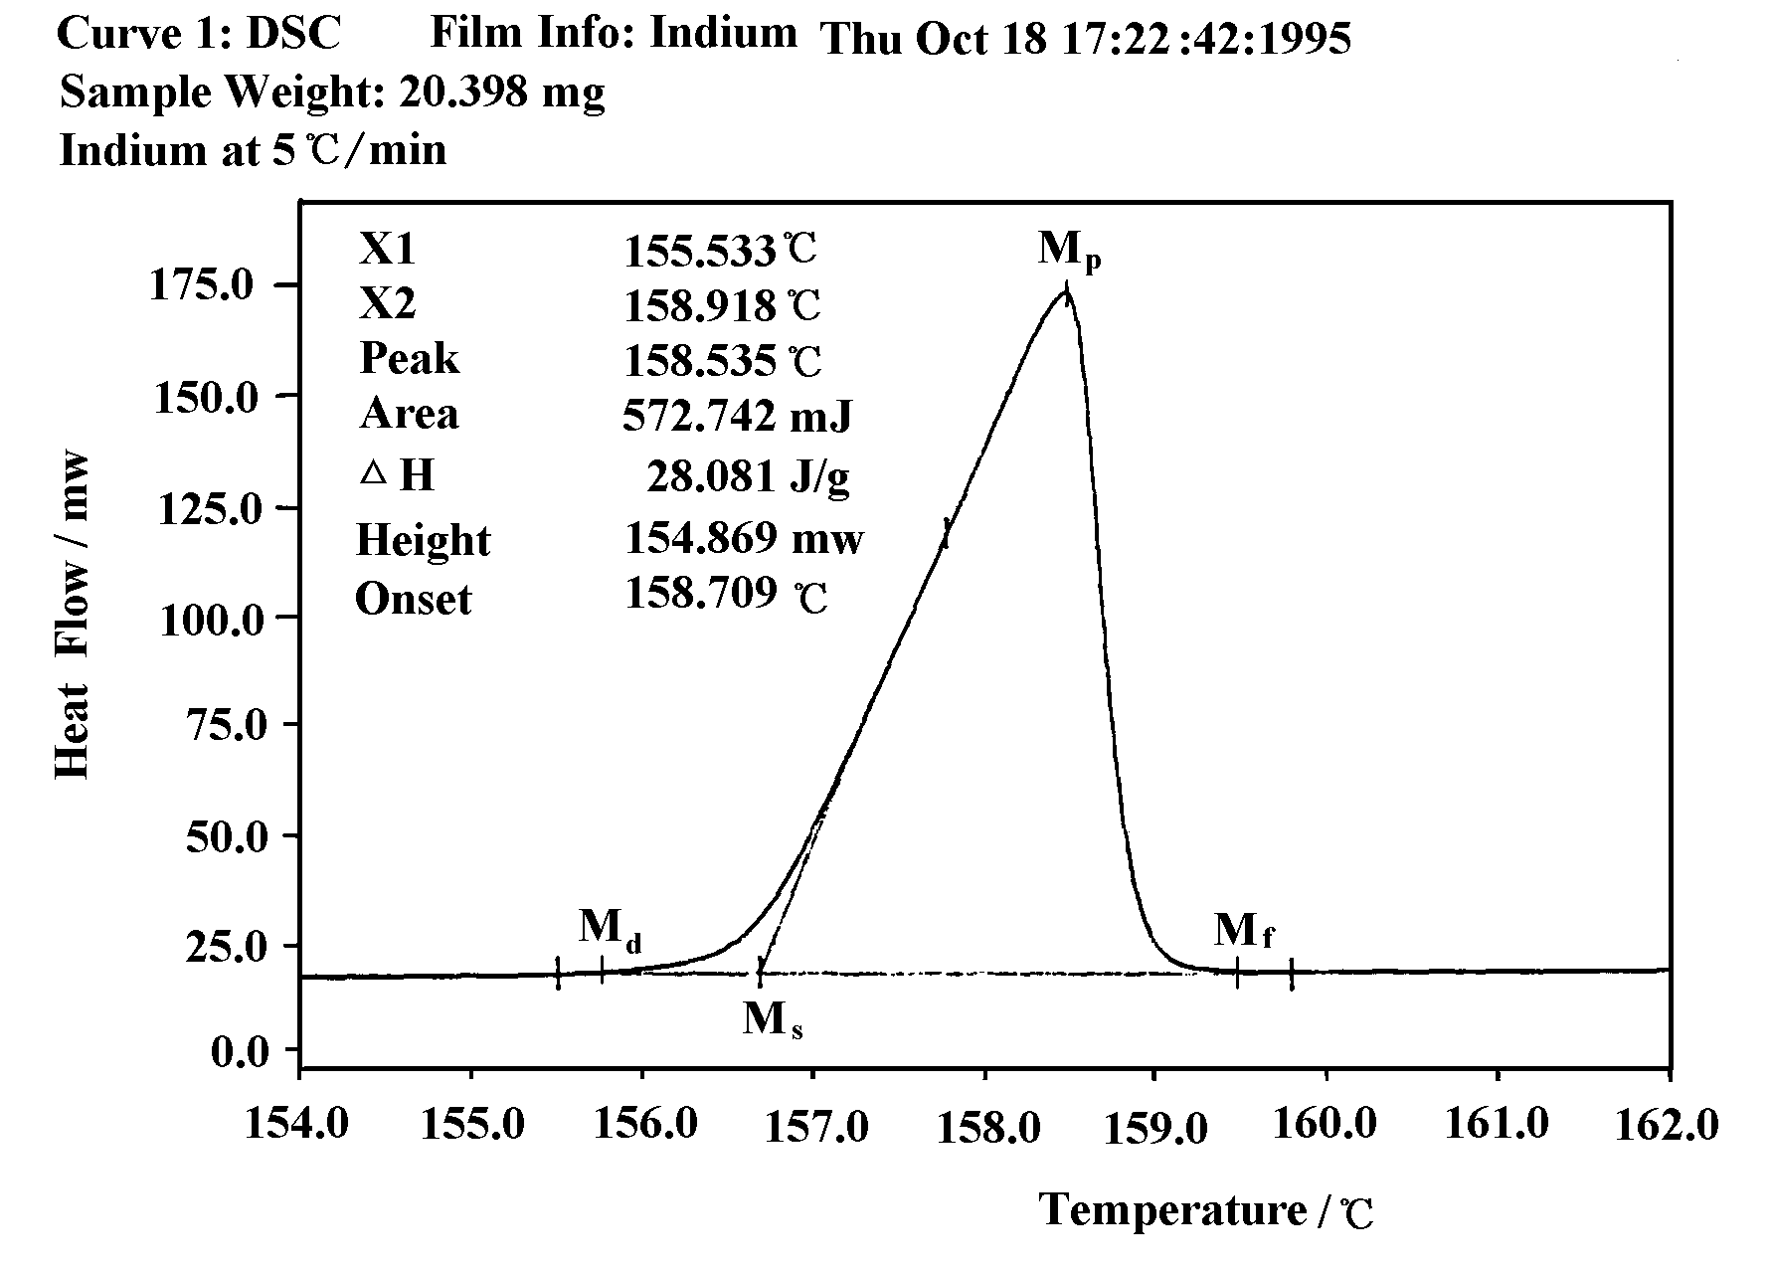
但由于q ≠0、相变需要孕育时间，以及样品的能量状态不均匀，如存在晶体缺陷等，所以在热分析的测量中，相变在一定温度区间进行，其表观C_{p}有限。通过对相变温度区间表观C_{p}与真实C_{p}之差积分就得到了Q。相变温度区间的真实C_{p}可通过对基线线性或非线性外推获得，如图
(M_{s})相变开始温度(onset温度)：该温度可看作为样品非缺陷部分开始相变的温度。 (M_{d}):缺陷处的相变开始温度 (M_{p}):转变曲线的峰值温度转变速度最大，其转变量大致上在30-50%之间。(M_{f}): 转变结束温度。

Slide 19
二、金属与合金的结晶和熔化
1、结晶过程
当T<T_{m}时，液体发生结晶。则形核时的ΔG可表达为:
ΔG = (4/3)πr³ΔG_{v}+4πr²σ (1)
令∂ΔG/∂r=0，有：
r_{c} =-2σ/(S_{m} ΔT) (2)
式中ΔT=T_{m}-T为过冷度。
在r=r_{c} ΔG为最大值。可通过合金的能量起伏获得。
当r>r_{c}时，r↑ ΔG↓ 降低过程。
当晶体与液体不同成分时，形核和长大需要原子的扩散或成分起伏。因此需要孕育时间(τ_{s}∝1/q_{s})。随着q的增加，ΔT增大。式(2)中的ΔT为热力学允许的最小ΔT。由于ΔT的存在，T_{m}及S_{m}=H_{m}/T_{m}不能通过液体的结晶过程测定(H_{m}为相变焓)。

Slide 20
2、熔化过程
在金属的加热熔化过程中，液体在晶体表面铺展形核。虽然液体形核形成了新的液体与气体和液体与晶体的界面，但同时使晶体与气体的界面消失并使ΔG下降，所以液体形成不需要过热。
因此T_{m}、H_{m}及S_{m}可以通过加热晶体测得。
实验步骤：
1、取质量为5-10mg的样品置于样品室，通入恒流量的Ar气使样品室的样品得到气体保护；
2、以q=20Kmin⁻¹的速度从T_{m}以下200K加热到T_{m}以上100K，测量T_{m}、H_{m}。
根据以上步骤测量的In的加热熔化曲线见图1。

Slide 21
三、非晶合金的玻璃转变
1、玻璃转变：是指玻璃与液体之间的转变，
玻璃转变主要测量玻璃转变温度(T_{g})、过冷液体的结晶焓(H_{x})以及玻璃转变激活能(E_{g})。
对于二元合金，由于结晶需要的原子扩散容易实现，通常玻璃在发生玻璃转变之前首先结晶，所以观察不到T_{g}而采用T_{x}(玻璃结晶温度)来代替T_{g}。T_{g}(T_{x})/T_{m}越大，合金的玻璃形成能力(GFA)越高。H_{x}的大小同样与GFA有关。H_{x}越小，GFA越大。H_{x}与H_{m}有如下关系：
H_{x}=H_{m}+∫_{Tm}^{Tx} ΔC_{p}^{l-n} dT

Slide 22
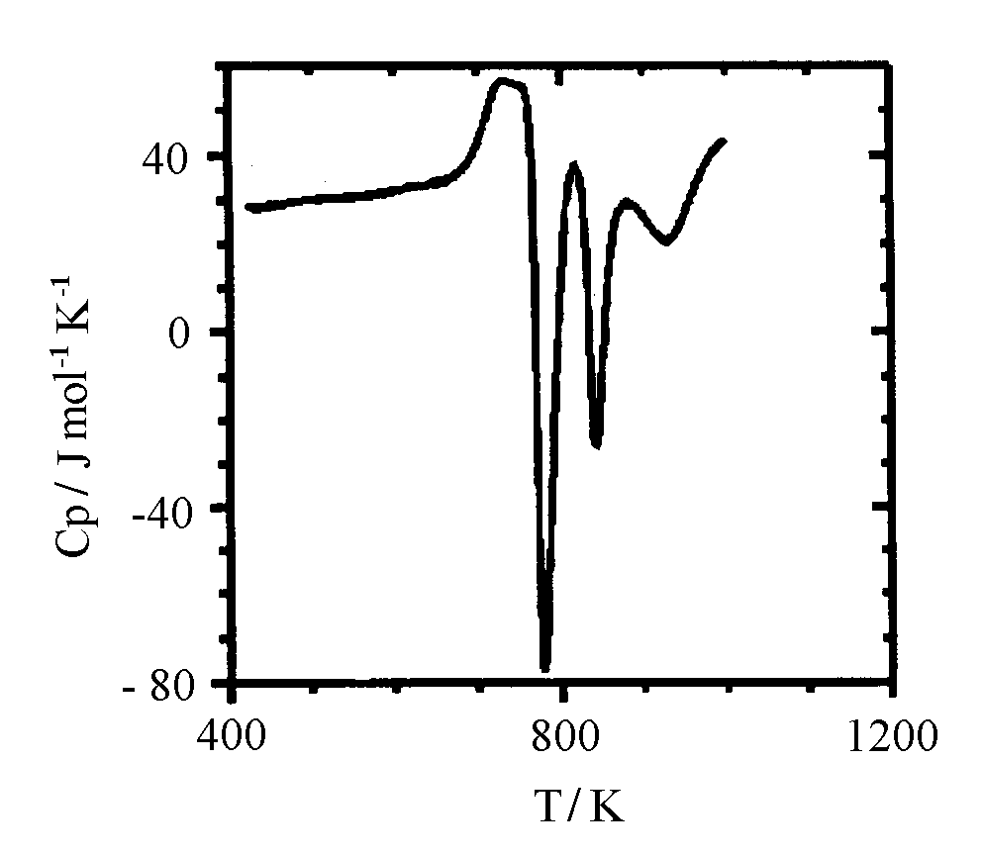
2、T_{g}、T_{x} 和H_{x}的具体测定方法如下：
1)、将10mg左右的非晶合金样品放入DSC的加热炉内，通入恒定流量的惰性气体使样品室中的样品得到气氛保护
2)、以q=40Kmin⁻¹的速度加热到T_{g}-100 K后以 q=200Kmin⁻¹ 的速度冷却至室温；
3)、以q=40Kmin⁻¹的速度加热通过T_{g}和T_{x}，在T_{x}以上100K结束测量；
4)、在测量曲线上测量T_{g}、T_{x}和H_{x}。
Zr-Al-Ni-Cu-Co合金的玻璃转变

Slide 23
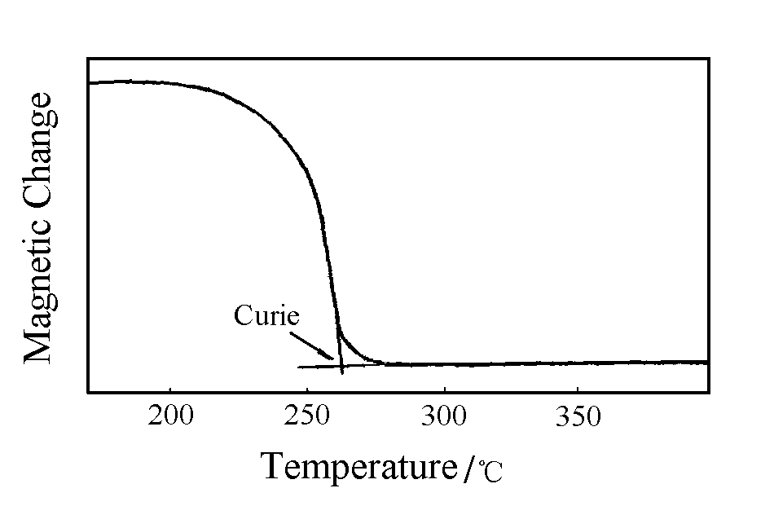
四、金属与合金的磁性转变
金属或合金在低于某一温度时，出现由顺磁性向铁磁性的磁性转变。由于磁重现象，在磁性变化时，在TGA上测量的热重曲线反映出样品重量变化。磁性转变作为二级相变，相变时C_{p}发生变化，因此也可以通过C_{p}测量得到相变温度。
（一）、热重法。
1、取质量为40mg的金属或合金样品放入TGA的天平称重盘中，其形状为φ=5.8mm，厚度d=0.2mm；
2、在天平称重盘周围加一马蹄形永久磁铁；
3、通入恒定流量的惰性气体使样品室中的样品得到气体保护；
4、以q=20Kmin⁻¹加热测定磁重变化曲线，并以曲线上的Onset点定义居里点。
Fe-Si-B合金的居里转变

Slide 24
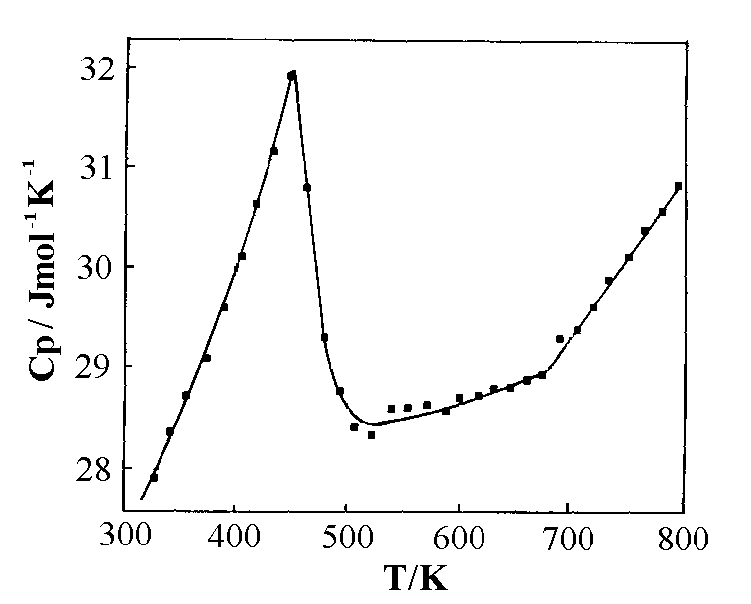
（二）、比热容法
1、取质量为40mg的金属或合金样品放入DSC的样品室中，形状为φ=5.8mm，厚度d=0.2mm。
2、通入恒定流量的惰性气体使样品室中的样品得到气体保护。
3、以q=40Kmin⁻¹的速度加热，加热曲线出现λ型。居里点定义为λ型曲线的峰值。
Ni-Pd合金的比热测量

Slide 25
五、平衡相图的测定
在测量合金相图的过程中，可以采用DTA方法。例如在建立Gd-Co二元相图中，测定Gd₃Co的相变点。其测量方法是：
1、取合金样品约50g，装在0.6ml的平底氧化铝坩埚内，参比坩埚可用空氧化铝坩埚或其中加入少许氧化铝碎片。
2、将DTA系统抽真空至10⁻³Pa，充入高纯Ar，再抽空，反复2次，以排除残存活性气体。
3、充入高纯Ar至101.325 kPa(一个大气压)。
4、以q=10 Kmin⁻¹的速度升温和降温并测定DTA曲线的相变点。

Slide 26
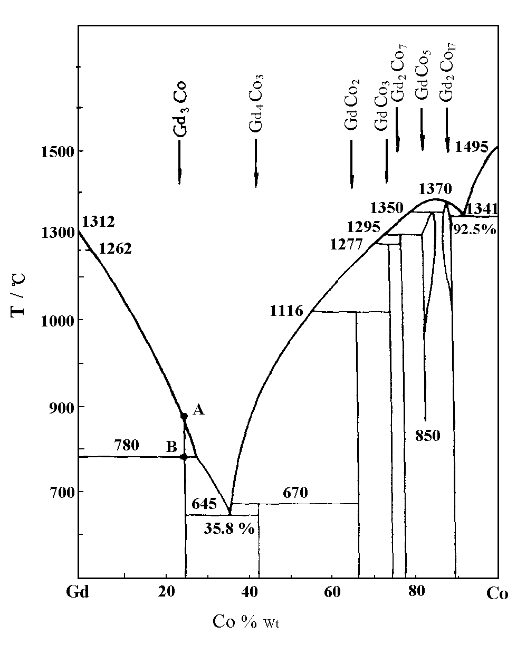
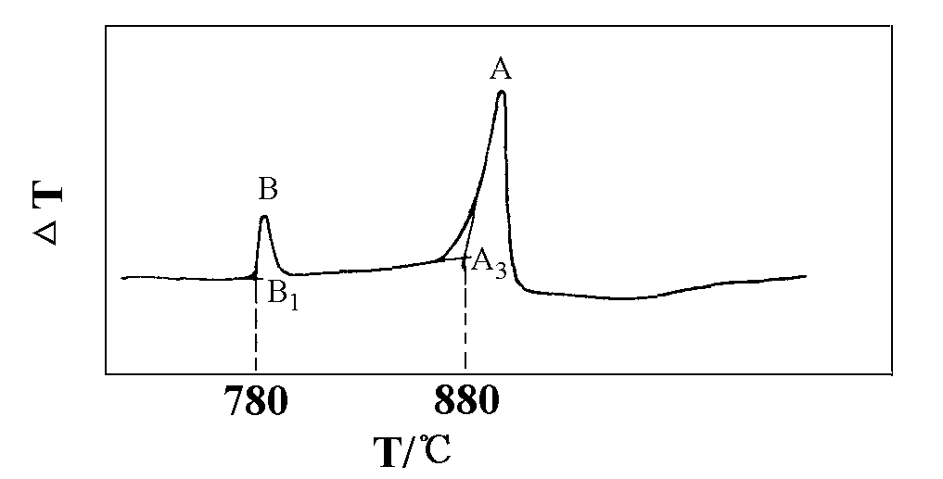
图为Gd₃Co的相变点，测量点表示在Cd-Co相图中。应该指出，其中780 K的固态相变温度具有一定误差，精确的方法应该通过加热和冷却测量M_{s}和A_{f}后，采用右式确定。
T₀=(M_{s} + A_{f})/2
Cd₃Co合金的相变曲线
Cd-Co二元系相图

Slide 27
2-2、金属与合金的比热容测定
C_{p}测量在DSC上进行。通常的测定方法是位移法，测量方法如下：
1、通入样品室恒量Ar气气流，以q=40Kmin⁻¹的加热速度测量空坩埚；
2、以q=40Kmin⁻¹的加热速度，在同样的氩气保护下。测量样品直径为5.8 mm、厚度为2mm、质量为20-40mg的样品。
3、由有试样和无试样的两种情况获得的不同热流，可得到Cp值
4、采用与试样相近质量的标准蓝宝石样品，以40Kmin⁻¹的加热速度校正测量结果，根据DSC的计算软件计算C_{p}。
5、为提高测量精度，可多次测量后平均来降低误差(根据数理统计理论N次测量平均值的误差会减少到原来误差的N^{-1/2})。

Slide 28
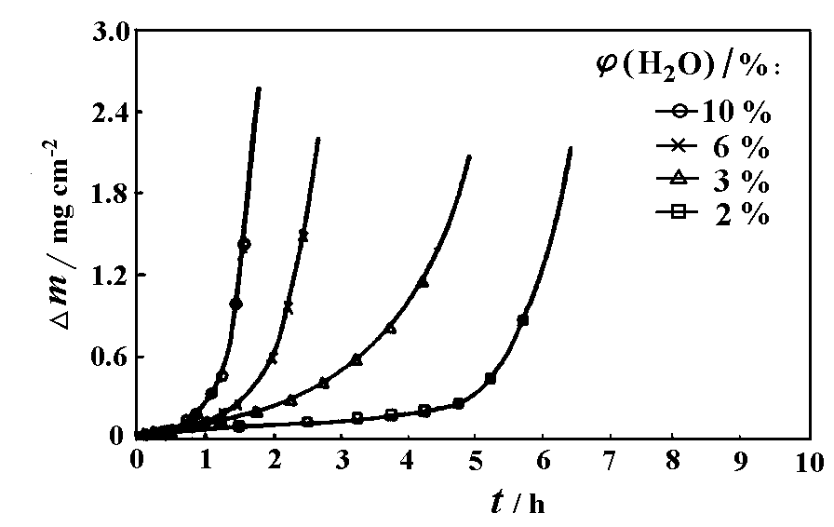
2-3、金属和合金的抗氧化性能及热重分析
热重分析仪(TGA)可以测量样品加热或保温过程中的重量变化，因此用来研究金属和合金的抗氧化性能或耐腐蚀性能。TGA也可以测定在不同介质中或介质的不同浓度中合金的耐氧化能力。
即采用10mg 的样品以q=500Kmin⁻¹的加热速度加热到指定温度，然后保温，测量不同介质浓度下增重与时间的函数。图为Fe15Cr在900℃下不同浓度H₂O%时合金的耐氧化能力[9]。可见H₂O的浓度明显改变其腐蚀量。
Fe15Cr在900℃不同H₂O浓度下的TG曲线

Slide 29
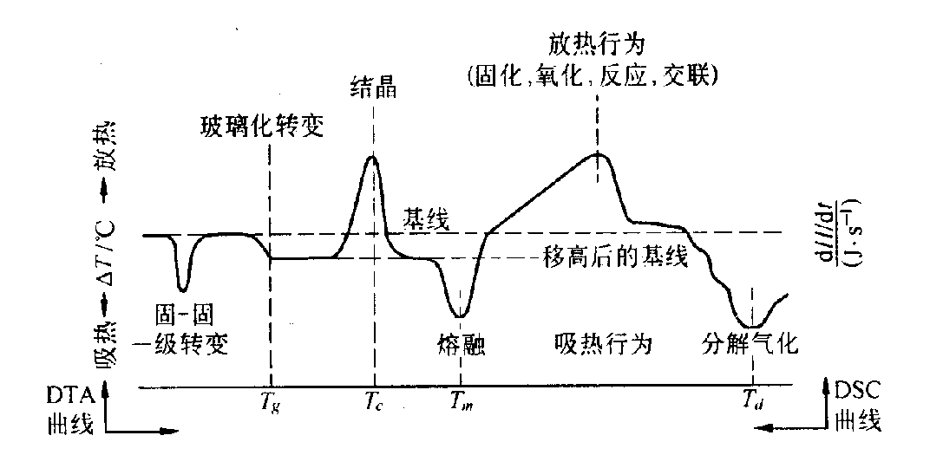
2-4 热分析技术在高聚物研究中的应用
高聚物的DTA和DSC曲线示意图

Slide 30
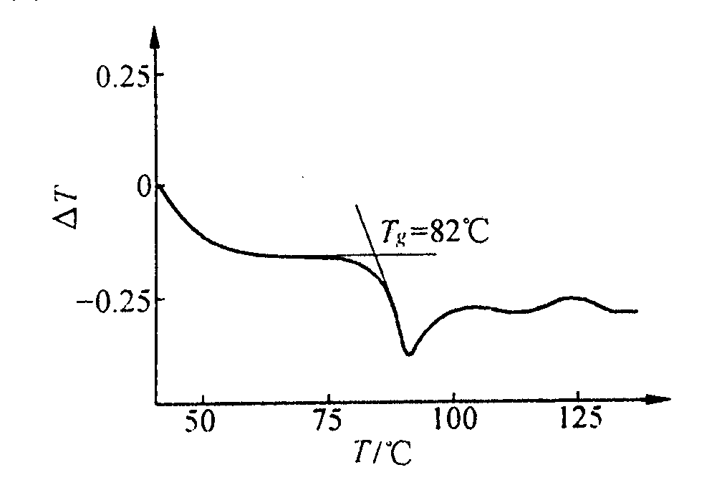
一、 测定高聚物的玻璃化转变
例如用DTA测定聚苯乙烯的玻璃化转变。由于聚苯乙烯的玻璃态和高弹态的比热容不同，所以在差热曲线上有一个转折，见图，T_{g} = 82 ºC
聚苯乙烯的DTA曲线图

Slide 31
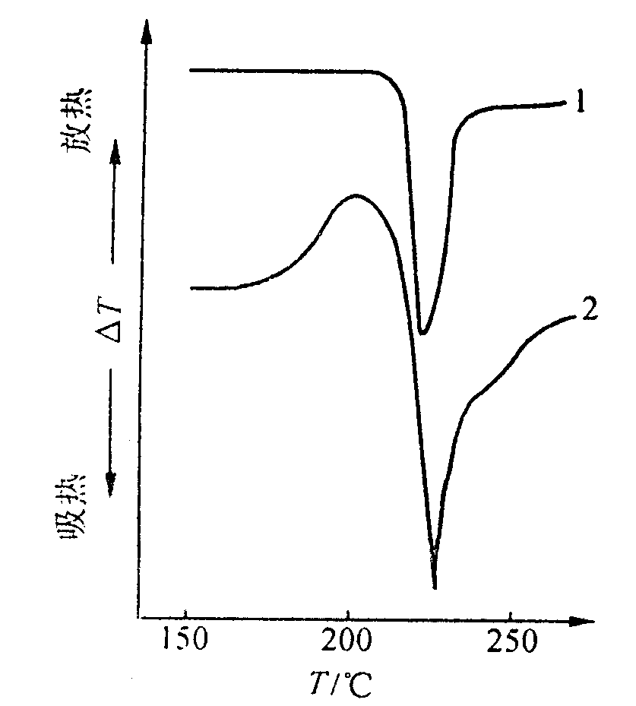
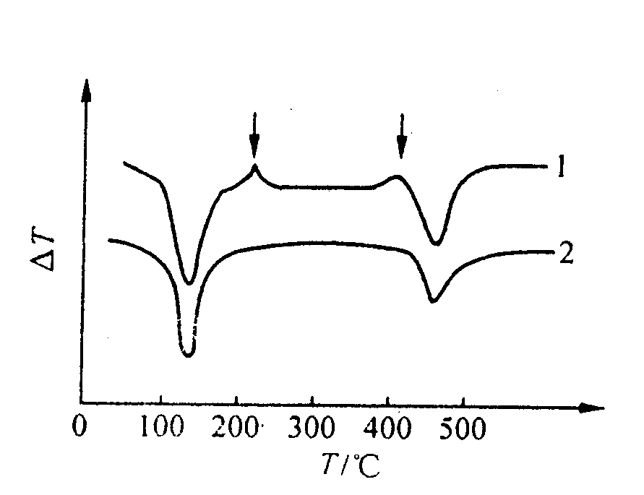
二、高聚物在空气和惰性气体中的受热情况
商品尼龙－6在空气中由于氧化约从180ºC开始，基线急剧偏向放热方面，并与熔融吸热峰相重合，而在氦气中因去除氧化的影响，只呈熔融吸热峰。
其他高聚物也有同样现象，如低压聚乙烯在空气中的差热曲线上于熔融和分解两吸热峰之间出现两个小氧化峰。对于高聚物氧化类化学反应，由于反应热比熔融热大，故须在惰性气体中实验。
尼龙－6的DTA曲线
1－在氦气中 2－在空气中
低压聚乙烯的DTA曲线1－空气中 2－氮气中

Slide 32
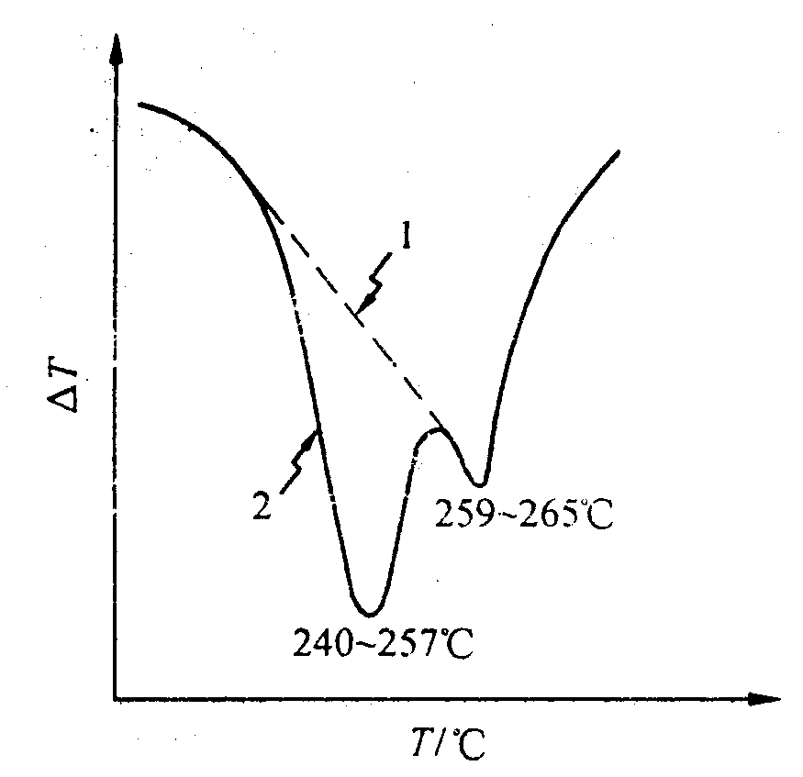
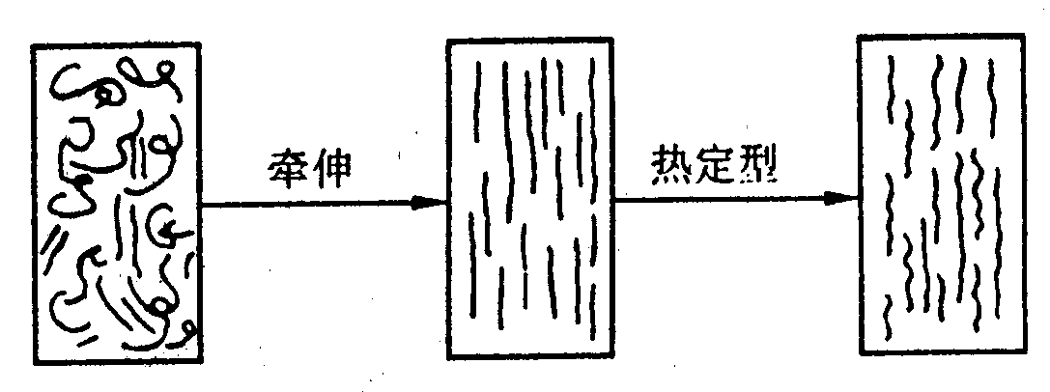
三、研究纤维的拉伸取向
用DTA研究未拉伸的尼龙6、尼龙66、尼龙610和涤纶等纤维，发现未拉伸的纤维只有一个熔融的吸热峰，而经过拉伸的纤维有两个吸热峰，其中第一个峰是拉伸过的纤维解取向吸热峰。该峰越大说明取向度越大。
牵引和热定型前后纤维内部形态变化示意图
尼龙66的DTA曲线
1－未拉伸 2－拉伸四倍

Slide 33
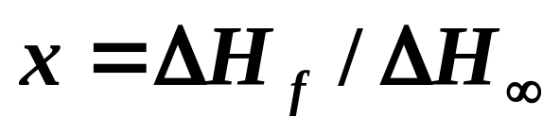
四、用 DSC直接计算热量和测定结晶度
由DSC获得的热流曲线，其峰下的面积即为反应热。用DSC将结晶性高聚物样品以一定升温速度加热至熔融，保持几分钟待试样完全熔融后得到熔融吸热峰，即可求得熔融热，然后按下式计算结晶度
式中，ΔH_{f} 为试样的熔融热；ΔH∞定义为高聚物完全结晶时的熔融热。对于每一种高聚物来说， ΔH∞是一定值，其值可从表中查得，也可通过外推法求得。

Slide 34
第一部分和第二部分
全部完成

